Slide 1
Система взаимодействия классного руководителя с родителями через работу родительского комитета класса

Slide 2
Совет Гимназии
Дикарев Николай Николаевич
Заместитель Совета гимназии
Лобакова Екатерина Константиновна

Slide 3
III триместр
Екимова Ольга Валерьевна руководитель
Лето
Каспиева Наталья Сергеевна – руководитель
I триместр
II триместр
Дахновская Светлана Геннадьевна
Дикарев Николай Николаевич
Болдырева Надежда Александровна
Доброва Оксана Владимировна
Есева Екатерина Викторовна
Берникова Елена Геннадьевна
Кондратенкова Яна Владимировна
Нургазина Наталья Темировна
Купецкова Татьяна Сергеевна
Гавина Людмила Федоровна
Сметанина Оксана Степановна – руководитель
Лобакова Екатерина Константиновна - руководитель
Ефимова Оксана Валерьевна
Печерица Елена Александровна
Тембай Наталья Юрьевна
Решетникова Марина Анатольевна
Менькина Наталья Владимировна
Бубелова Татьяна Владимировна
Соболева Ольга Александровна
Угрюмова Надежда Ивановна
Штин Денис Юрьевич
Филипьева Марина Викторовна
Меньшиков Сергей Васильевич

Slide 4
Группа Лето
Поход
Подготовка кабинета к началу учебного года
Ремонт кабинета
Уход за цветами
Закупка канцтоваров, рабочих тетрадей

Slide 5
I триместр
Линейка 1 сентября (фотографирование)
День учителя (День самоуправления)
Интеллектуальный марафон
День гимназии
Вернисаж талантов
Дежурство на дискотеке
Конкурс декора праздничных столов
Поздравление именинников
Кросс нации

Slide 6
II триместр
Новый год
Зимний поход (выезд на лыжную базу)
23 февраля
Масленица
Конкурс новогодних интерьеров (классные кабинеты, новогодние столы)
Письмо Деду Морозу

Slide 7
III триместр
8 марта
Мероприятия к 9 мая (Бессмертный полк)
Последний звонок
Поход
Праздник окончания учебного года
Экзамены
Выпускной
День смеха

Slide 8
Календарные праздники
День матери
День отца
День ГТО
День семьи

Slide 9
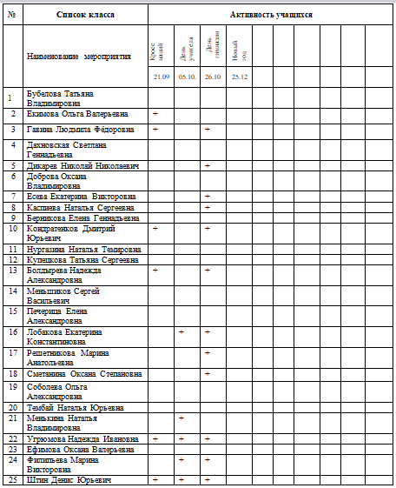
Мониторинг активности родителей 2019 -2020 уч. год

Slide 10
Спасибо за внимание!

